Slide 1
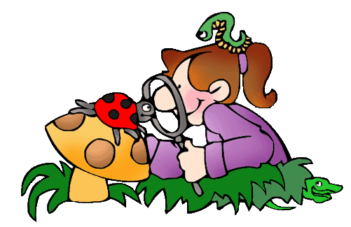
RASTLINE IN ŽIVALI
OKROG NAS
20 VPRAŠANJ
KOLIKO PAROV NOG IMAŠ?

Slide 2
Izberi vprašanje
1
2
3
4
5
6
7
8
9
10
11
12
13
14
15
16
17
18
19
20

Slide 3
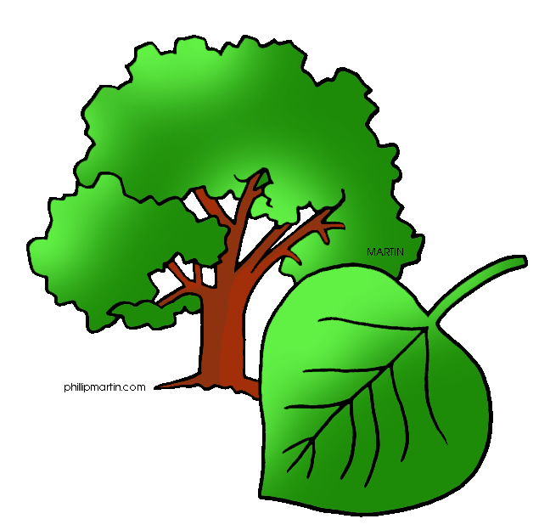
1. vprašanje
Po čem se razlikujejo drevesa med seboj?

Slide 4

In odgovor je…
Po skorji, listih, cvetovih, semenih in plodovih.

Slide 5

2. vprašanje
Naštej nekaj značilnosti žuželk.

Slide 6
In odgovor je…
Členasto telo
Celo telo je sestavljeno iz treh delov: glava, oprsje, zadek.
Imajo 3 pare nog.
Skoraj vse imajo krila.

Slide 7

3. vprašanje
S čim se razširjajo rastline?

Slide 8
In odgovor je…
S trosi, semeni in plodovi.

Slide 9
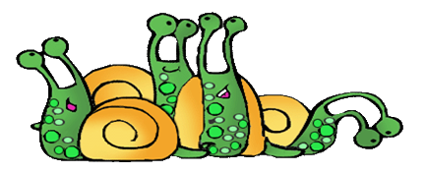
4. vprašanje
Opiši glavne značilnosti polžev.

Slide 10
In odgovor je…
mišičasta noga
izločanje sline
2 para tipalk
hišica (ne vsi)

Slide 11

5. vprašanje
Kaj je značilno za praproti?
Kako se razmnožujejo?

Slide 12
In odgovor je…
Nimajo cveta in ne razvijejo semen.
S trosi, ki se iztresejo v suhem vremenu in jih raznaša veter.

Slide 13
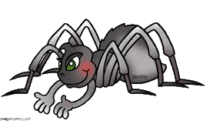
6. vprašanje
Opiši glavne značilnosti pajkov.

Slide 14
In odgovor je…
glavoprsje, zadek,
4 pari nog,
na glavi pipalke, s katerimi izločajo strup,
na zadku predilne bradavice,
plen lovijo v mrežo...

Slide 15
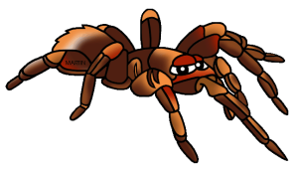
7. vprašanje
V čem se pajek razlikuje od mravlje?

Slide 16
In odgovor je…
po številu nog: pajek jih ima 8, mravlja pa 6,
po številu telesnih delov: pajek dva, mravlja tri,
pajek plete mrežo, mravlja živi v mravljišču…

Slide 17
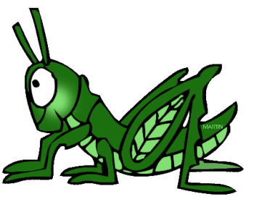
8. vprašanje
Naštej nekaj vrst žuželk.
Kje vse jih najdemo?

Slide 18
In odgovor je…
Črna mravlja, domača muha, zelena kobilica, lastovičar, poljski muren, mokar…
V naših domovih in okrog njih, na travnikih, v gozdovih, pod zemljo…

Slide 19

9. vprašanje
Zakaj so gozdovi pomembni za človeka in naravo?

Slide 20
In odgovor je…
Drevo zadržuje s koreninami vodo in znižuje toploto okolice.
Krošnja umiri veter in ustvarja kisik.
Gozd utiša hrup in ljudje se v njem sprostimo.

Slide 21
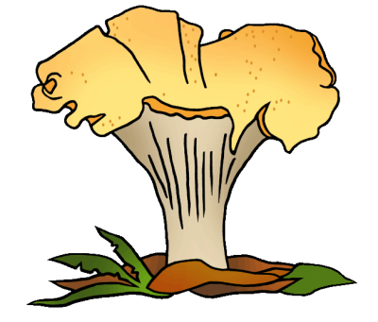
10. vprašanje
Naštej nekaj gliv.
Kje v naravi jih bomo našli?

Slide 22
In odgovor je…
Jurček, rdeča mušnica, užitna golobica, orjaški dežnik, prašnica, kukmak, lisička…
V vlažnem okolju, v gozdu, na travniku, ob gozdnih cestah, na drevesnih deblih in trohnečih delih rastlin.

Slide 23
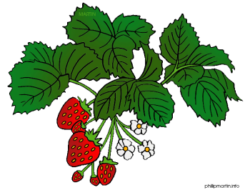
11. vprašanje
Naštej nekaj plodov grmovnic.
Za kaj jih uporabljamo?

Slide 24
In odgovor je…
Šipek, lešniki, robidnice, maline, borovnice, bezgove jagode ….
Za pripravo sirupov, sokov, čajev, zdravilnih mazil, v kozmetiki, prehrani …

Slide 25

12. vprašanje
Kaj so drevesa?
Naštej nekaj najbolj pogostih v naši okolici.

Slide 26
In odgovor je…
Rastline, ki imajo trdo, olesenelo steblo.
Hrast, bukev, oreh, kostanj, jesen, bor, smreka…

Slide 27
13. vprašanje
Kaj veš o metuljih?

Slide 28
In odgovor je…
žuželke
glava, oprsje in zadek
na glavi par dolgih tipalnic in rilček – sesalo
oprsje nosi 2 para kril in 3 pare nog
hranijo se z medičino
odlagajo jajčeca, iz katerih se razvijejo gosenice,
ki se zabubijo, iz njih pa se izleže metulji.

Slide 29
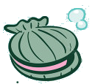
14. vprašanje
Naštej nekaj školjk.
Kje živijo?

Slide 30
In odgovor je…
Pokrovača, velika brezzobka, ladinka, užitna klapavica…
Živijo v pesku in blatu v sladkih vodah ali na dnu morja. Nekatere se pritrdijo na trdno podlago (kamen), druge pa plavajo.

Slide 31
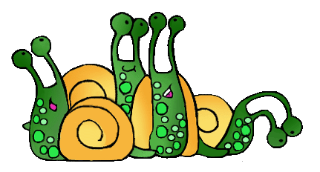
15. vprašanje
Naštej nekaj polžev.
Kje živijo?

Slide 32
In odgovor je…
Pisani perjaničar, vrtnik, rdeči lazar,
veliki mlakar…
Živijo v morju, sladkih vodah in na kopnem.

Slide 33

16. vprašanje
Kaj so semenke?
Kako imenujemo rastline brez cvetov in semen?

Slide 34
In odgovor je…
Rastline, ki imajo korenino, steblo, list in cvetove, iz katerih se razvijejo semena.
Mahovi in praproti.

Slide 35
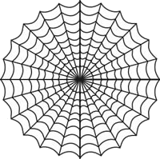
17. vprašanje
Naštej nekaj pajkov.
Kateri od njih ne prede mreže?

Slide 36
In odgovor je…
Navadni križevec, volkec in rumeni cvetni pajek.
Volkec.

Slide 37

18. vprašanje
Naštej nekaj travniških rastlin.

Slide 38
In odgovor je…
Črna detelja, ivanjščica, regrat, travniška kadulja, mačji rep, njivsko grabljišče...

Slide 39
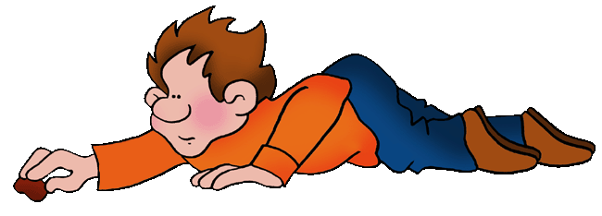
19. vprašanje
Na kakšen način se razširjajo semena rastlin?

Slide 40
In odgovor je…
Raznaša jih veter,
iztresejo se iz rastlin,
prenašajo jih živali na dlaki,
ali pa plod pojedo in seme izločijo drugje.

Slide 41
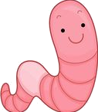
20. vprašanje
Kaj je značilno za kolobarnike?
V kakšnem okolju živijo?

Slide 42
In odgovor je…
Njihovo telo je členjeno na kolobarje.
Gibanje jim omogočajo mišice in členjeno telo.
Živijo v morju, sladkih vodah in v vlažni zemeljski prsti.

Slide 43


